Slide 1

RecipMe
Ingredienser:
2 Idéns uppkomst
3 Utvecklingsmiljön
4 Baskrav
6 Applikationspresentation
11 Gränssnitt
13 Målgrupp
15 Möjligheter
18 Problem
19 Nästa gång

Slide 2
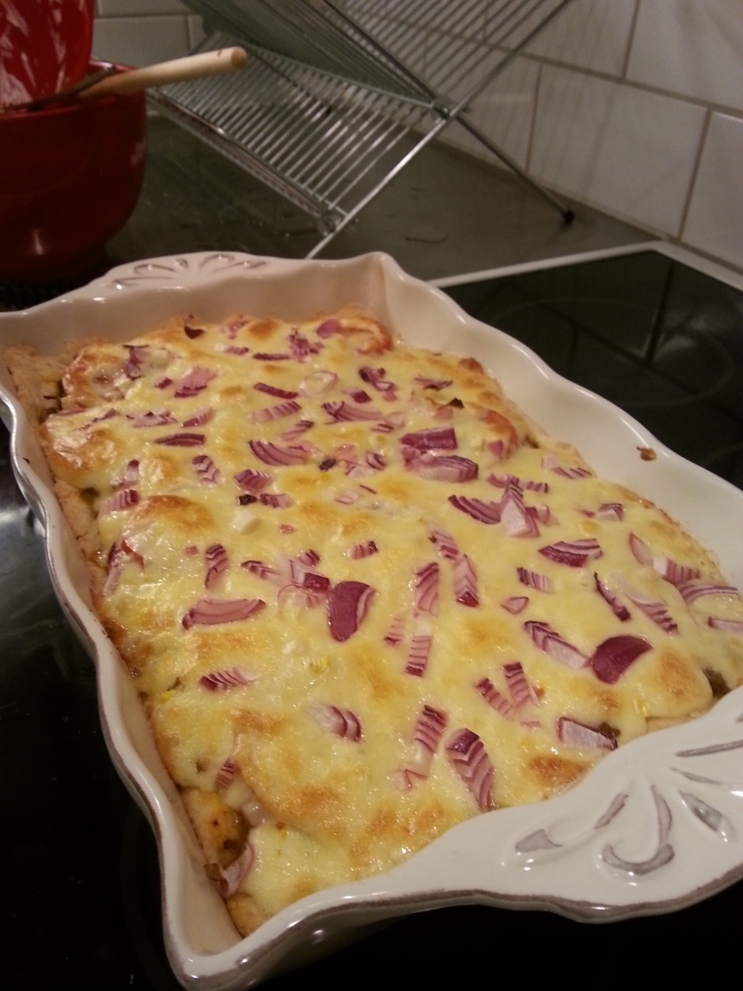
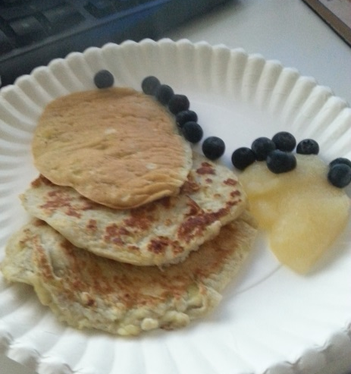
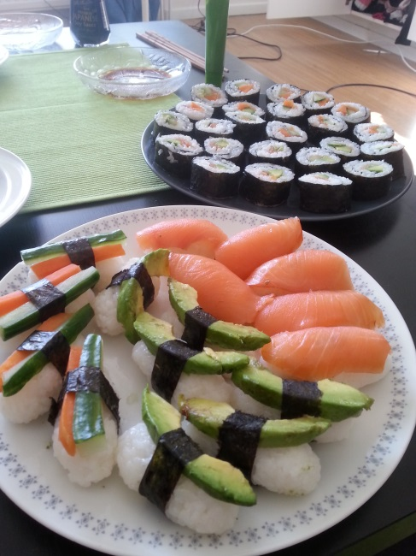
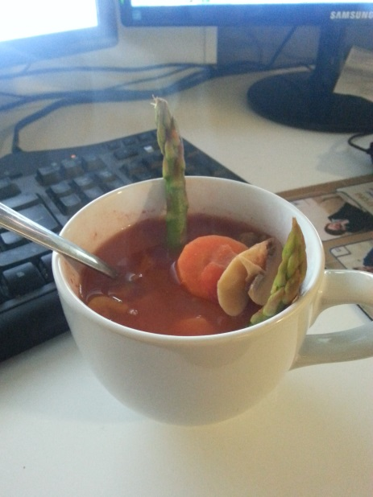
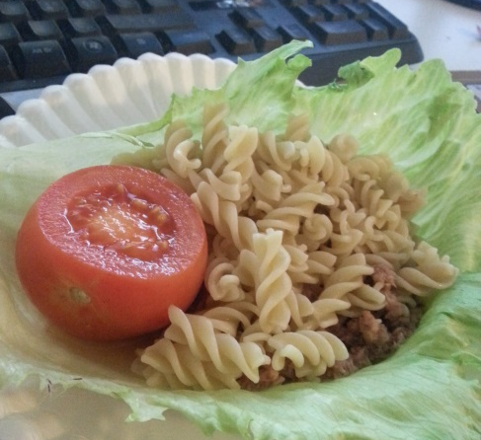
Idéns uppkomst

Slide 3
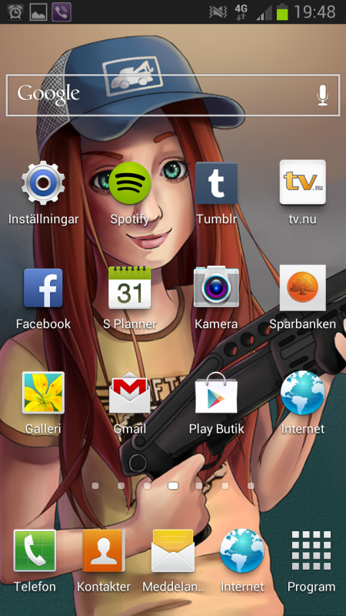
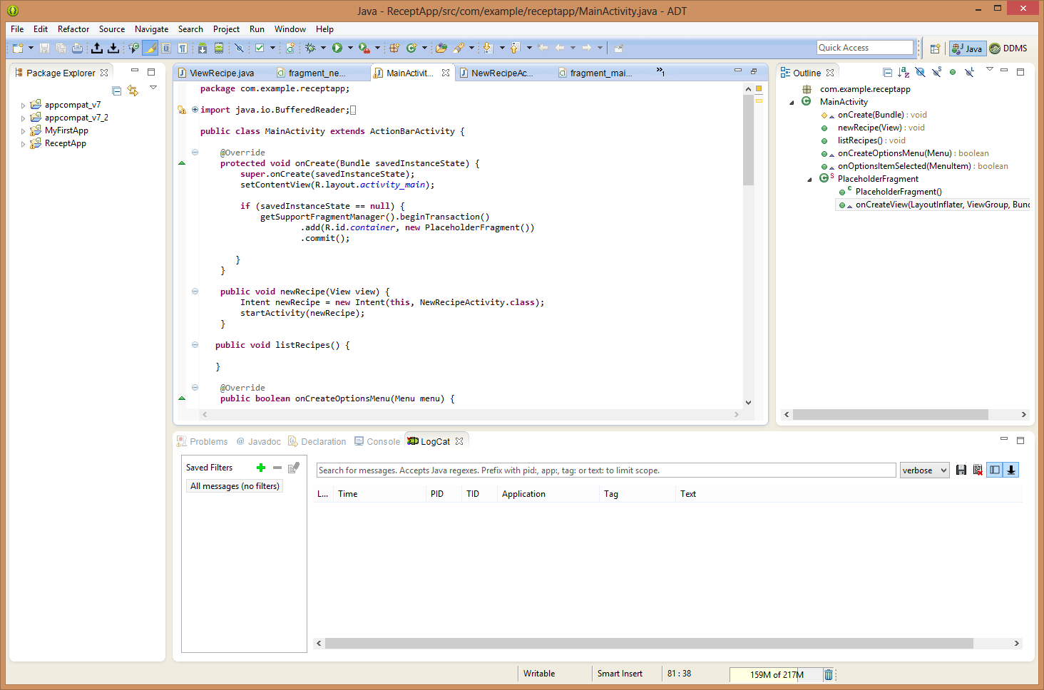
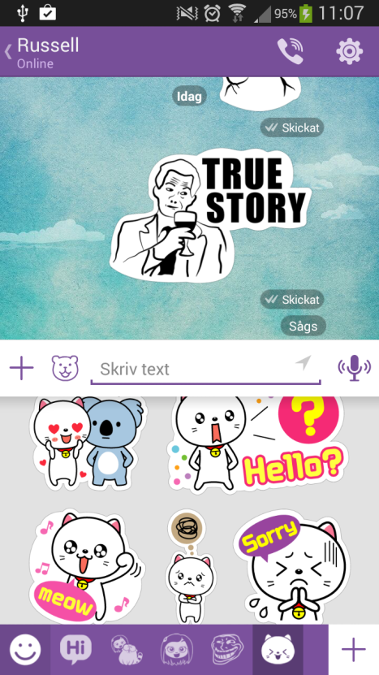
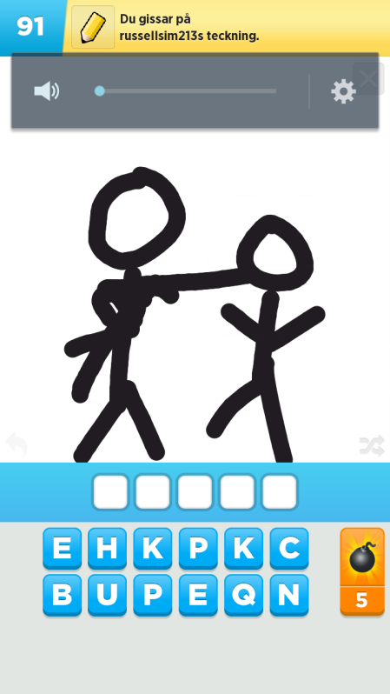
Enheten du alltid har tillgänglig

Slide 4
Baskrav
Applikation till Android
Skriv in ett flertal ingredienser och instruktioner..
..välj en bild?
..effektivt?

Slide 5
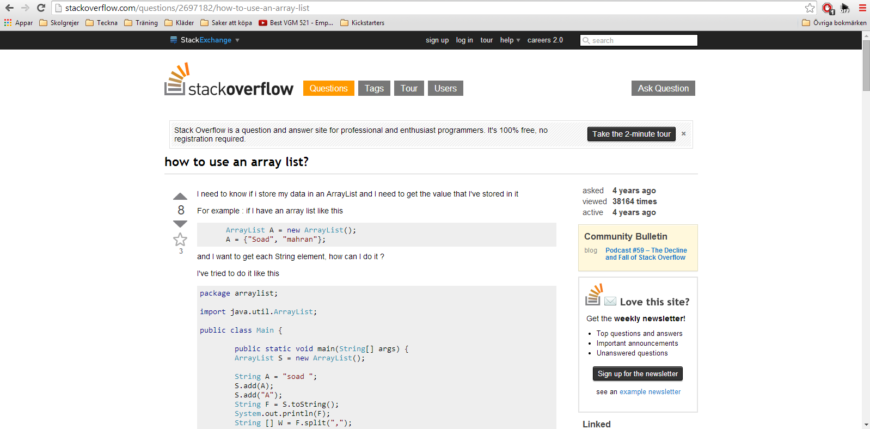

För att uppnå baskraven..
Kunskap (a.k.a hänga lite mer på Stackoverflow)
Tid

Slide 6
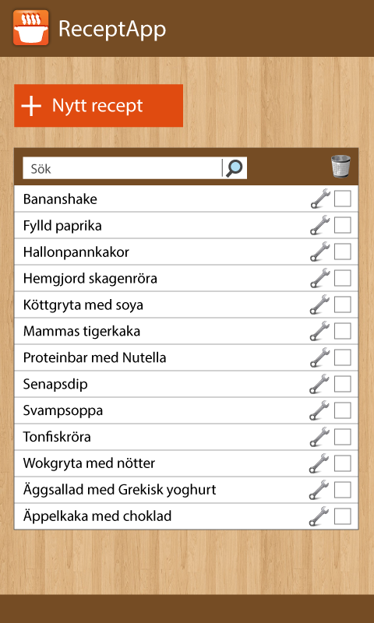
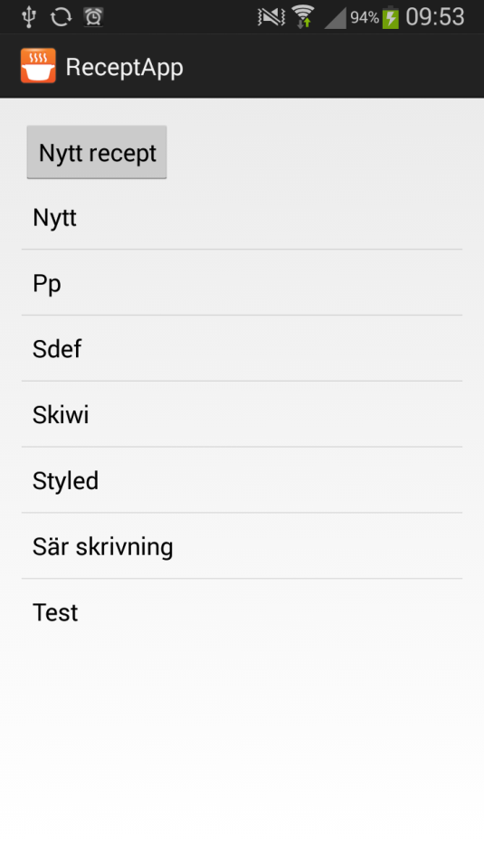
Från idé till verklighet..
NAILED IT!

Slide 7
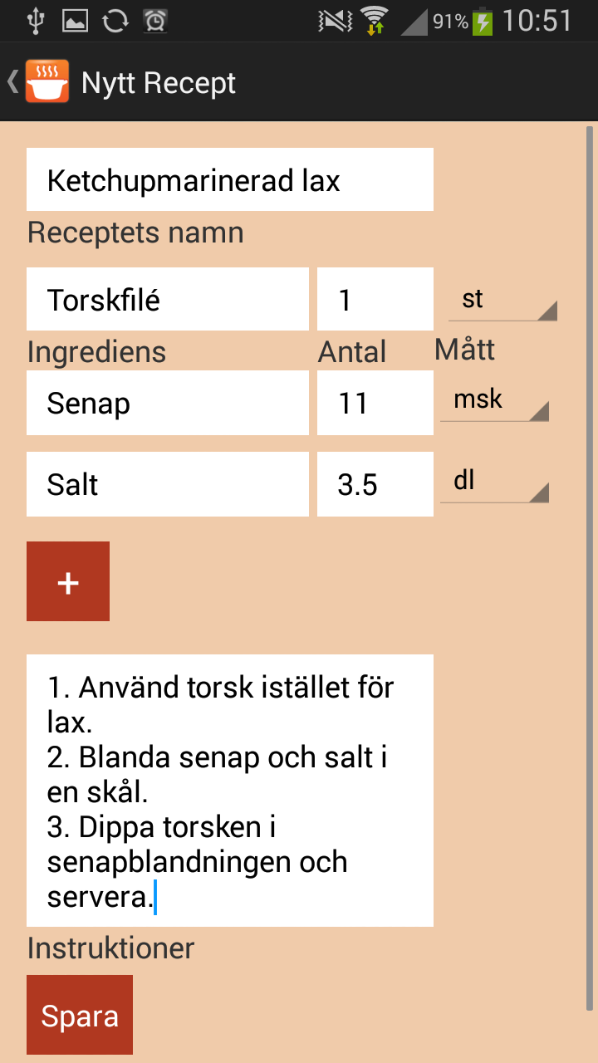
Skapa ett recept
Namnge
Ange alla ingredienser
Skriv instruktioner
Spara!

Slide 8
Skapa ett recept
Namnge
Ange alla ingredienser
Skriv instruktioner
Spara!

Slide 9
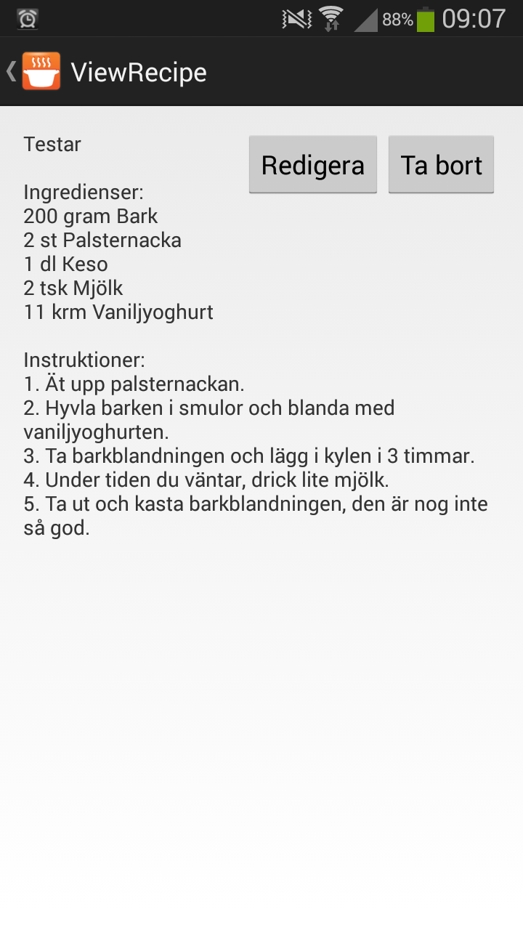
Visa ditt recept
Skriver ut ditt recept
Knapp för att redigera och ta bort receptet

Slide 10
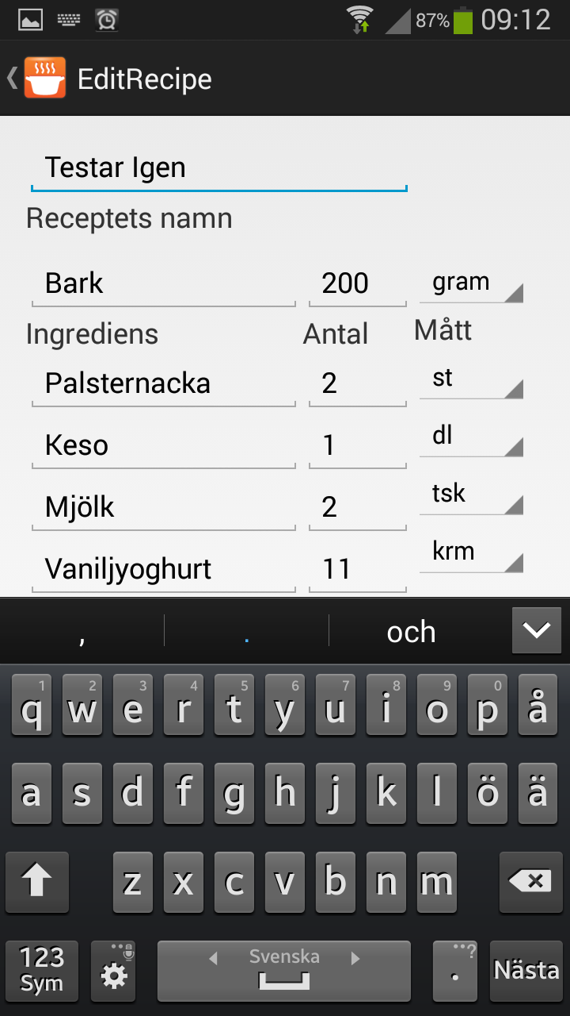
Redigera
Placerar ditt recepts information i rätt textrutor
Ändra på det du vill
Spara igen!

Slide 11
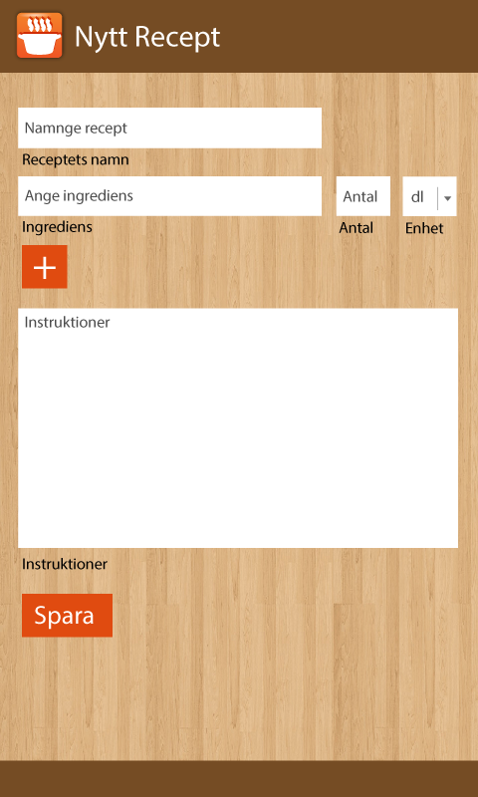
Gränssnitt

Slide 12
Gränssnitt

Slide 13
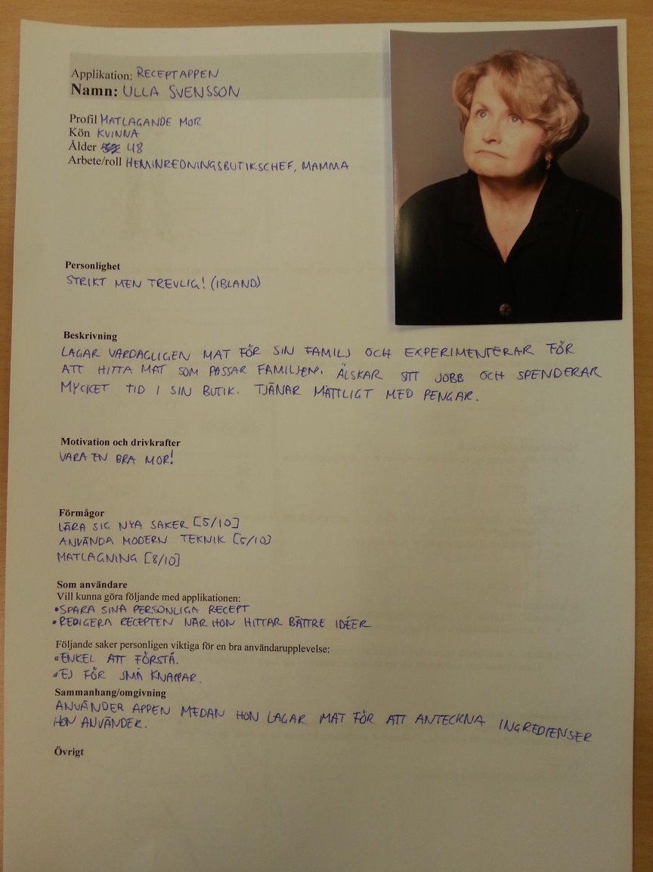
Målgrupp
Matlagningsintresserade
”Hälsofreaks”
Föräldrar

Slide 14
Målgrupp
Matlagningsintresserade
”Hälsofreaks”
Föräldrar

Slide 15
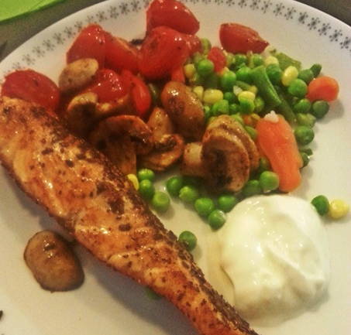

Möjligheter
Bild till receptet
Betygsättning/Favorit
Taggar/Kategorier
Listsortering
Sökfunktion
Ingrediensdatabas
Osv
Osv

Slide 16
Möjligheter
Bild till receptet
Betygsättning/Favorit
Taggar/Kategorier
Listsortering
Sökfunktion
Ingrediensdatabas
Osv
Osv

Slide 17



Nya kunskaper

Slide 18
Problem
Få mobilen att funka med Eclipse
Första veckornas timmar
Sent ute med viktiga funktioner
Dåligt med testrapporter
Spinner

Slide 19
Nästa gång..
Starkare start
Förbättrad dokumentation
Tackla de stora funktionerna tidigare

Slide 20


Tack för mig!
Jag lämnar projektet med en inte ännu helt färdig applikation, men massor av nya kunskaper!

